Slide 1

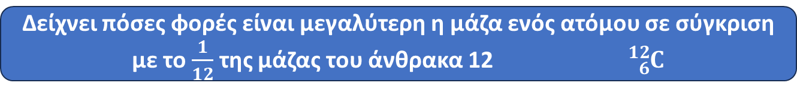
4.1α Ar, Mr
Σχετική ατομική μάζα (Ar)
Δείχνει πόσες φορές είναι μεγαλύτερη η μάζα ενός ατόμου σε σύγκριση με το $\frac{1}{12}$ της μάζας του άνθρακα 12 ${}_{6}^{12}C$
Παράδειγμα:
Ar_{S} = 32, Ar_{O} = 16.
Αυτό σημαίνει ότι η μάζα ενός ατόμου S είναι διπλάσια της μάζας ενός ατόμου Ο.
Οι τιμές Ar θα δίνονται ΠΑΝΤΑ.
Σχετική μοριακή μάζα (Mr).
Δείχνει πόσες φορές είναι μεγαλύτερη η μάζα ενός μορίου σε σύγκριση με το $\frac{1}{12}$ της μάζας του άνθρακα 12 ${}_{6}^{12}C$
Τρόπος υπολογισμού:
Mr = άθροισμα Ar όλων των ατόμων μιας ένωσης.
Ar_{H} = 1, Ar_{C} = 12, Ar_{O} = 16, Ar_{S} = 32
H₂S: Mr = 2 · 1 + 1 · 32 = 34
H₂SO₄: Mr = 2 · 1 + 1 · 32 + 4 · 16 = 98
CO₂: Mr = 1 · 12 + 2 · 16 = 44
H₂CO₃: Mr = 2 · 1 + 1 · 12 + 3 · 16 = 62

Slide 2
4.1α Ar, Mr
Να υπολογίσετε τη σχετική μοριακή μάζα (Μr) των παρακάτω χημικών ενώσεων:
Στοιχείο | Ar | Στοιχείο | Ar | Στοιχείο | Ar | Στοιχείο | Ar | Στοιχείο | Ar
H | 1 | Na | 23 | S | 32 | Fe | 56 | Ag | 108
C | 12 | Mg | 24 | Cl | 35,5 | Cr | 52 | Sn | 119
N | 14 | Al | 27 | K | 39 | Cu | 63,5 | Ι | 127
O | 16 | Si | 28 | Ca | 40 | As | 75 | Ba | 137
F | 19 | P | 31 | Mn | 55 | Br | 80 | Pb | 207
ζ) | NaNH₂ |  | η) | K₂Cr₂O₇
θ) | C₆H₁₂O₆ |  | ι) | AlPO₄
ια) | Ca(OH)₂ |  | ιβ) | Cu₂O
ζ) | NaNH₂ | 1 · 23 + 1 · 14 + 2 · 1 = 39
η) | K₂Cr₂O₇ | 2 · 39 + 2 · 52 + 7 · 16 = 294
θ) | C₆H₁₂O₆ | 6 · 12 + 12 · 1 + 6 · 16 = 180
ι) | AlPO₄ | 1 · 27 + 1 · 31 + 4 · 16 = 106
ια) | Ca(OH)₂ | 1 · 40 + 2 · 16 + 2 · 1 = 74
ιβ) | Cu₂O | 2 · 63,5 + 1 · 16 = 143

Slide 3
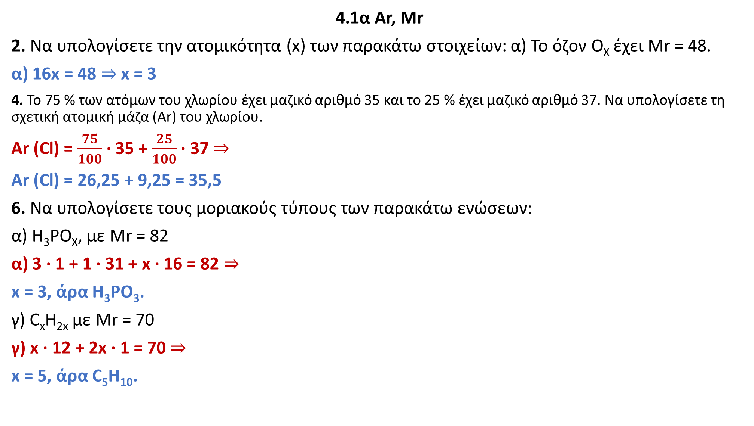
4.1α Ar, Mr
2. Να υπολογίσετε την ατομικότητα (x) των παρακάτω στοιχείων: α) Το όζον Ο_{Χ} έχει Mr = 48.
α) 16x = 48 $⇒$ x = 3
4. To 75 % των ατόμων του χλωρίου έχει μαζικό αριθμό 35 και το 25 % έχει μαζικό αριθμό 37. Να υπολογίσετε τη σχετική ατομική μάζα (Αr) του χλωρίου.
Ar (Cl) = $\frac{75}{100}$ · 35 + $\frac{25}{100}$ · 37 $⇒$
Ar (Cl) = 26,25 + 9,25 = 35,5
6. Να υπολογίσετε τους μοριακούς τύπους των παρακάτω ενώσεων:
α) Η₃ΡΟ_{Χ}, με Mr = 82
α) 3 · 1 + 1 · 31 + x · 16 = 82 $⇒$
x = 3, άρα Η₃ΡΟ₃.
γ) C_{x}H_{2x} με Mr = 70
γ) x · 12 + 2x · 1 = 70 $⇒$
x = 5, άρα C₅H₁₀.

Slide 4
4.1α Ar, Mr
Διαβάζεις (από το σχολικό εννοείται):
Παράγραφος 4.1: Σελίδες 128 - 129.
Λύνεις:
Από σχολικό:
σελίδα 158: Ασκήσεις: 6, 12, 14, 15, 20
Από το mail (Χημεία Α Λυκείου, εκφωνήσεις):
Σελίδα 39: Ασκήσεις: 1, 2, 3, 5, 6.

